Slide 1
SVET SNOVI
UČBENIK:
OD STRANI 70 DO STRANI 87

Slide 2
Pred teboj so prosojnice, s katerimi boš ponovil/-a snov o elektriki, magnetih, lastnostih snovi, oznakah za nevarne snovi.
V drugem delu predstavitve najdeš novo snov: Lastnosti snovi se lahko spreminjajo.
Ponavljanje
in utrjevanje
NOVA SNOV

Slide 3
ELEKTRIKA
Ponavljanje
in utrjevanje
ZA LAŽJE REŠEVANJE SI LAHKO PREBEREŠ POGLAVJA V UČBENIKU
STR. 71–76

Slide 4
UČBENIK – STR. 71–76
ELEKTRIKA
TERMOELEKTRARNA HIDROELEKTRARNA

Slide 5
UČBENIK – STR. 71–76
ELEKTRIKA

Slide 6
UČBENIK – STR. 71–76
ELEKTRIKA

Slide 7
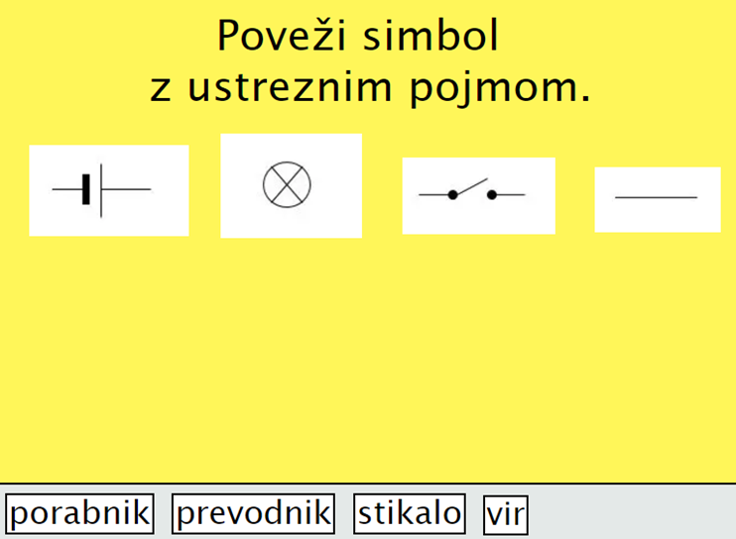
UČBENIK – STR. 71–76
ELEKTRIKA

Slide 8
Prevodniki so snovi, ki prevajajo električni tok.
UČBENIK – STR. 71–76
ELEKTRIKA

Slide 9
UČBENIK – STR. 71–76
ELEKTRIKA

Slide 10
UČBENIK – STR. 71–76
ELEKTRIKA

Slide 11
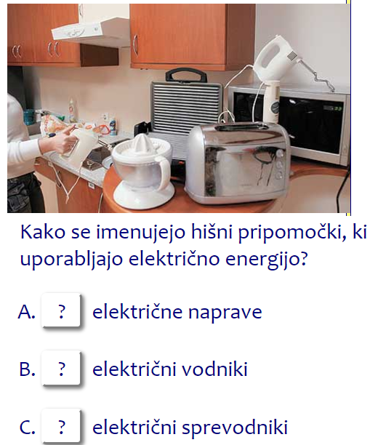
UČBENIK – STR. 71–76
ELEKTRIKA

Slide 12
UČBENIK – STR. 71–76
ELEKTRIKA

Slide 13
UČBENIK – STR. 71–76
ELEKTRIKA

Slide 14
UČBENIK – STR. 71–76
ELEKTRIKA

Slide 15
UČBENIK – STR. 71–76
ELEKTRIKA

Slide 16
UČBENIK – STR. 71–76
ELEKTRIKA

Slide 17
UČBENIK – STR. 71–76
ELEKTRIKA

Slide 18
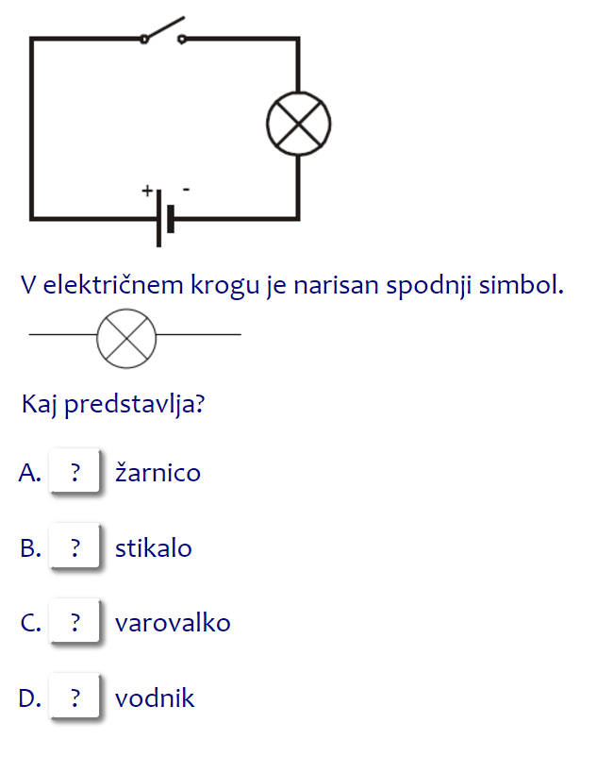
UČBENIK – STR. 71–76
ELEKTRIKA

Slide 19
UČBENIK – STR. 71–76
ELEKTRIKA

Slide 20
UČBENIK – STR. 71–76
ELEKTRIKA

Slide 21
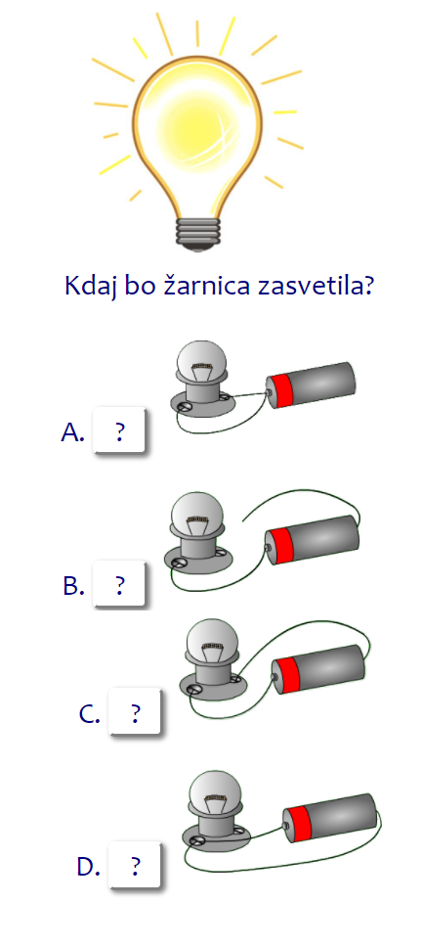
UČBENIK – STR. 71–76
ELEKTRIKA

Slide 22
MAGNETI
Ponavljanje
in utrjevanje
ZA LAŽJE REŠEVANJE SI LAHKO PREBEREŠ POGLAVJE V UČBENIKU
STR. 77–78

Slide 23
UČBENIK – STR. 77-78
MAGNETI
Magnet privlači predmete iz železa, niklja ali kobalta. Vsak magnet ima severni in južni pol.
Nasprotna pola magneta se privlačita.
Enaka pola magneta se odbijata.

Slide 24
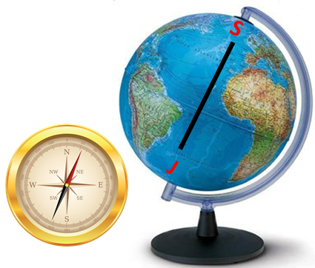
UČBENIK – STR. 77-78
MAGNETI
Zemlja je velik magnet. Severni pol magneta se vedno obrne proti severnemu tečaju, južni pa proti južnemu tečaju.
Kompas ima magnetno iglo, ki se obrne v smeri sever-jug. S pomočjo vetrovnice določimo še druge strani neba.

Slide 25
UČBENIK – STR. 77-78
MAGNETI
Magnete uporabljamo v vsakdanjem življenju.
V magnetnem zapisu so shranjeni različni podatki. Z magneti moraš ravnati previdno. Nikoli jih ne približuj zaslonu, magnetnim zapisom na karticah, uri, telefonu ..., saj lahko pokvariš zapise in poškoduješ naprave.

Slide 26
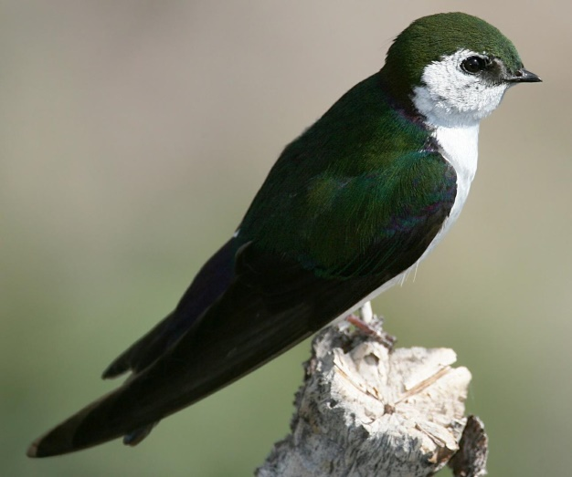
UČBENIK – STR. 77-78
MAGNETI
Lastovka je ptica selivka. Jeseni odleti proti jugu, spomladi pa se vrne nazaj proti severu. Pravo pot najdejo z organom, ki deluje podobno kot kompas.

Slide 27
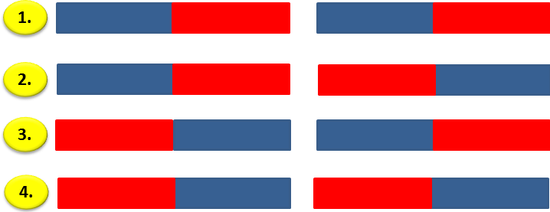
UČBENIK – STR. 77-78
MAGNETI
Naloga: Se magneta privlačita ali odbijata?
PRIVLAČITA
ODBIJATA
ODBIJATA
PRIVLAČITA
magneta se
magneta se
magneta se
magneta se

